Slide 1
Кумулятивный многонишевый генетический алгоритм для оптимизации мультимодальных функций

Slide 2
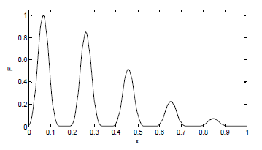
Введение
Кумулятивный многонишевый генетический алгоритм (A Cumulative Multi-Niching Genetic Algorithm) был разработан [1] для ускорения решения задач оптимизации мультимодальных целевых функций, имеющих высокую вычислительную сложность.
Сохраняя всех особей в популяции, КМН ГА использует каждую оценку целевой функции для полчения информации о структуре пространства, а анализ распределения плотности популяции позволяет позволяет избежать излишних оценок целевой функции.

Slide 3
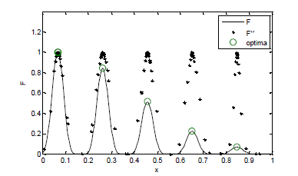
Введение
Разработанный механизм генетических операций обеспечивает быструю и устойчивую сходимость к множеству локальных оптимумов, предоставляя возможность выбора необходимого локального оптимума по альтернативным, сложно формализуемым критериям.

Slide 4
Сравнение
Ни один из вышеупомянутых многонишевых алгоритмов не хранит информацию обо всех оценённых ранее особях. Кумулятивный многонишевый генетический алгоритм заимствует идеи от многих вышеперечисленных генетических алгоритмов. В некоторых случаях заимствует определённые техники, но применяет их на иных стадиях генетического алгоритма. Комбинация генетических операций сделала функционирование алгоритма уникальным.
Кумулятивный генетический алгоритм Зиона и Шнайдера
Генетический алгоритм Гантовника
Метод разделения
Метод вытеснения
Метод многонишевого вытеснения Седено
Метод ограниченого конкурентного отбора
Метод Ху и др.
Метод Лиана и Леуна
Метод Куэваса и Гонцалеса

Slide 5
Описание алгоритма
Отбор
Первый родитель, P₁, каждой пары выбирается из популяции, используя стандартный пропорциональный приспособленности отбор (FPS) с выроятностью выбора пропорциональной приспособленности.
Затем, для каждого P₁, из N_{crowd} случайных кандидатов, пара выбирается, используя отбор, пропорциональный близости (PPS).
Кроссовер
В операции кроссовера генетический код отпрыска выбирается равномерно-случайно из гиперкуба, ограниченного генетическими кодами обоих родителей.

Slide 6
Описание алгоритма
Мутация
Операция мутации происходит паралельно с операцией кроссовера. Мутационный отбор выполняется случайно и мутация генетического кода каждой особи базируется на нормальном распределении. Это даёт алгоритму способность широкого изучения структуры пространства. Хотя приспособленность особей явно не используется в операции мутации, последующая операция добавления делает более вероятным, что мутация произойдёт в более приспособленных регионах структуры пространства.

Slide 7
Описание алгоритма: добавление
Кумулятивная природа CMN GA исключает использование операции замены. Вместо этого, отпрыски добавляются к постоянно расширяющейся популяции. Ограничение близости гарантирует, что алгоритм сходится к более приспособленным особям и уходит от менее приспособленных. Эта фильтрация, имеющая место перед оценкой приспособленности отпрысков, ключевая для кумулятивного подхода к популяции. Исключая отпрысков, которые чрезмерно схожи с существующими членами популяции, избегаются излишние оценки целевой функции.
Пороговое расстояние ограничения близости, R_{min}, обратно-пропорционально зависит от приспособленности соседних существующих особей, F_{nearest}, как определено функцией пороговой дистанции.
$$R_{min}=0.08\left[1.001−F_{nearest}\left(1−0.5{\left(0.9\right)}^{G}\right)\right]$$

Slide 8
Описание алгоритма: добавление
Такой подход для функции добавления позволяет потомкам быть очень близко к приспособленным особям и обеспечивает большую минимальную дистанцию для менее приспособленных особей. По существу, плотность популяции будет высокой в хороших и низкой в плохих регионах структуры пространства, как определено накопленными оценками целевой функции в течение работы генетического алгоритма.
Если структура пространства известна априори, использование сеточного исследования структуры пространства может быть более эффективным, но без этого знания более адаптивный метод будет более практичным.

Slide 9
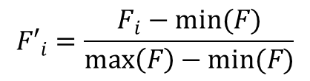
Описание алгоритма: масштабирование приспособленности
Линейное масштабирование
В большинстве генетических алгоритмов функция масштабирования применяется к значениям приспособленности популяции для масштабирования их в нормализованные границы, а также чтобы регулировать распределение приспособленности.
Простейший подход – линейно масштабировать значение приспособленности, F, в промежуток [0..1], так что наименьшее значение приспособленности спроецируется в F’=0 и наибольшее значение в F’=1
$${F′}_{i}=\frac{F_{i}−min(F)}{\max\left(F\right)−min(F)}$$

Slide 10
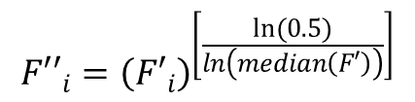
Описание алгоритма: масштабирование приспособленности
Экспоненциальное масштабирование
Функция масштабирования также может быть использована для регулирования распределения приспособленности в ширину промежутка значений приспособленности для того, чтобы, например, обеспечить внимание более или менее к умерено приспособленным особям.
Это масштабироване может быть адаптировано к особенностям популяции. Для получения результатов, представленных здесь, использовалась вторая экспоненциальная масштабирующая функция для регулирования значений масштабированной приспособленности так, чтобы медиана равнялась 0.5
$${F′′}_{i}={\left({F′}_{i}\right)}^{\left[\frac{ln(0.5)}{ln\left(median\left(F′\right)\right)}\right]}$$

Slide 11
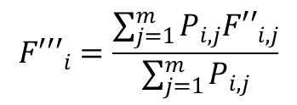
Описание алгоритма: масштабирование приспособленности
Близостно-весовое масштабирование
Близостно-весовое масштабирование приспособленности, ключевой компонент КМН ГА, добавляет дополнительную операцию масштабирования. Эта операция зависит от обнаружения локально-оптимальных особей в популяции.
В операции близостно-весового масштабирования масштабирующие функции (4) и (5) применяются к популяции множество раз, каждый раз нормализуя результаты к приспособленности различных локальных оптимумов. Так, если было найдено m локальных оптимумов, каждая особь популяции будет иметь m масштабированных значений приспособленности.
Эти масштабированные значения приспособленности F’’ затем комбинируются для каждой особи i относительно близости особи к каждому соответствующему локальному оптимуму j для получения значений финальной масштабированой приспособленности популяции:
$${F′′′}_{i}=\frac{\sum_{j=1}^{m}{P_{i,j}{F′′}_{i,j}}}{\sum_{j=1}^{m}{P_{i,j}}}$$

Slide 12
Особенности реализации
Хранение генетического кода
Генетический код особей логически хранится в виде кода Грея. Двоичный код плохо подходит для этих целей, так как является позиционным: изменения в старших разрядах скажутся на особи сильнее, чем в младших. Код Грея лишён этого недостатка, и хотя это накладывает дополнительные расходы процессорного времени на декодирование, его использование вполне обосновано.

Slide 13
Особенности реализации
Генерирование нормально распределённой случайной величины
В операции мутации КМН ГА участвует нормально распределённая случайная величина. Для её получения было использовано преобразование Бокса – Мюллера, позволяющее получить две нормально распределённых случайных величины из двух равномерно распределённых.

Slide 14
Особенности реализации
Выбор медианы массива и числа определённого ранга
Некоторым операциям масштабирования приспособленности требуется выбирать значение элемента массива определённого ранга. Для этой цели был реализован алгоритм быстрого выбора (QuickSelect), имеющий среднюю сложность O(n). Это позволяет повысить скорость выполнения одного из самых узких мест, с точки зрения производительности, алгоритма.

Slide 15
Особенности реализации
Пропорционалный приспособленности отбор
Для выбора P₁-родителя используется отбор пропорциональный приспособленности (FPS) при котором особи располагаются на рулетке в секторах, пропорциональных их приспособленности. Для поиска особи, на которую указала рулетка, использовался алгоритм бинарного поиска.

Slide 16
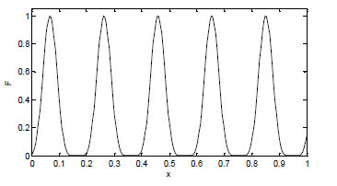

Результаты тестирования
$$F_{1}\left(x\right)=\sin^{6}\left(5.1πx+0.5\right)$$

Slide 17
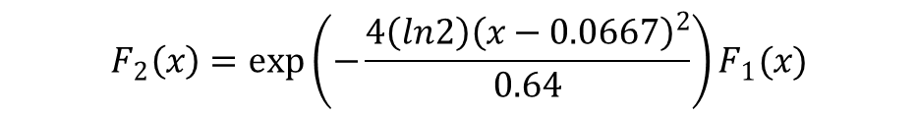
Результаты тестирования
$$F_{2}\left(x\right)=exp\left(−\frac{4\left(ln2\right){\left(x−0.0667\right)}^{2}}{0.64}\right)F_{1}(x)$$

Slide 18
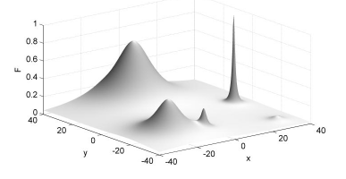
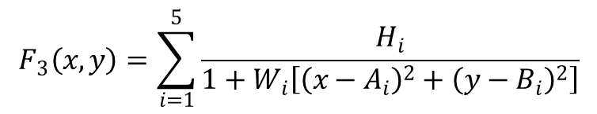
Результаты тестирования
$$F_{3}\left(x,y\right)=\sum_{i=1}^{5}{\frac{H_{i}}{1+W_{i}\left[{\left(x−A_{i}\right)}^{2}+{\left(y−B_{i}\right)}^{2}\right]}}$$

Slide 19
Результаты тестирования
Результаты работы алгоритмов для функции F1
Алгоритм | Найденые оптимумы | Размер популяции | Время работы, с
Классический | Один и каждый раз разный | 10 | 0
КМН ГА | 5 или более оптимумов | 23 | 0

Slide 20
Результаты тестирования
Результаты работы алгоритмов для функции F2
Алгоритм | Найденые оптимумы | Размер популяции | Время работы, с
Классический | Один и каждый раз разный | 10 | 0
КМН ГА | 6 или более оптимумов | 45 | 1

Slide 21
Результаты тестирования
Результаты работы алгоритмов для функции F3
Алгоритм | Найденые оптимумы | Размер популяции | Время работы, с
Классический | Один и каждый раз разный | 10 | 0
КМН ГА | 7 или более оптимумов | 274 | 0

Slide 22
Выводы
КМН ГА для сходимости требуется больший размер популяции. Это обусловлено природой алгоритма;
при хорошо подобранных параметрах КМН ГА не пропускает локальные оптимумы и находит их все. Параметры можно подбирать, основываясь на предыдущих запусках алгоритма. Иногда находит несуществующие оптимумы;
классический ГА часто сходится преждевременно, обладает нестабильным поведением на мультимодальных функциях;

